Slide 1
Мессенджер MESCHAT
Команда разработчиков:
Нарек Антонян
Андрей Островерхов
Артём Рассман

Slide 2
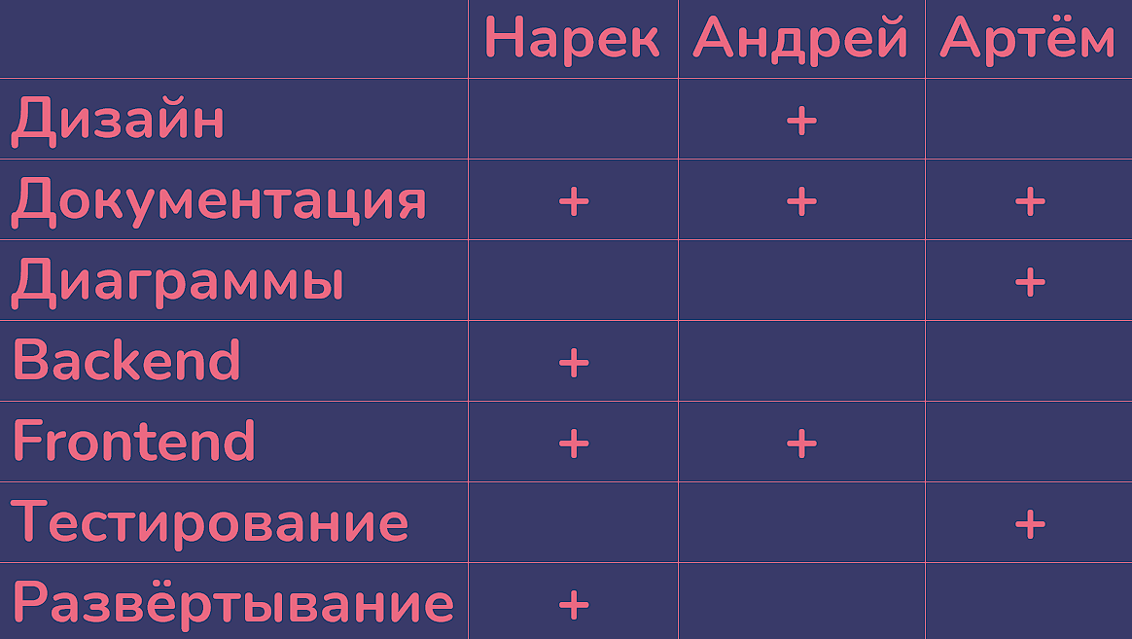
Занятость в проекте

Slide 3
Цель проекта
Разработать веб-мессенджер для предоставления возможности пользователям обмениваться сообщениями между собой.

Slide 4
Задачи проекта
Реализация функционирующего чата.
Реализация функции добавления чатов в избранное.
Реализация функции поиска пользователей.

Slide 5
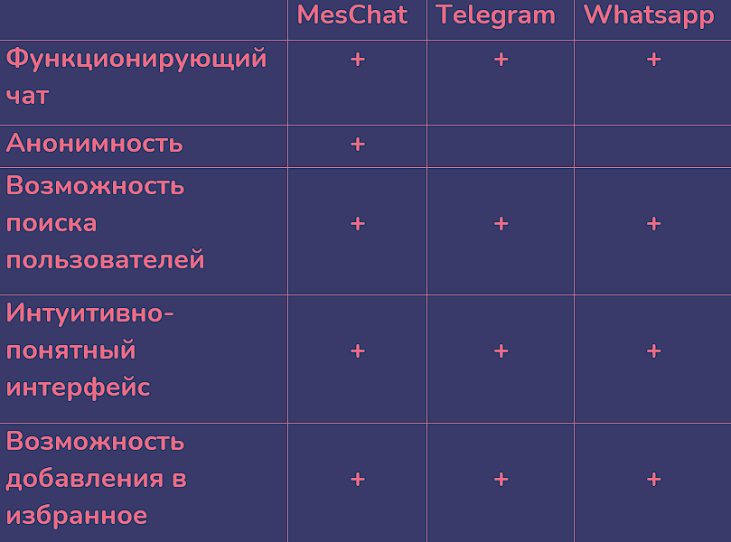
Обзор аналогов

Slide 6



Средства реализации backend-составляющей

Slide 7


Средства реализации frontend-составляющей

Slide 8
Группы пользователей
Неавторизованный пользователь.
Авторизованный пользователь.

Slide 9
Сценарии для неавторизованного пользователя

Slide 10
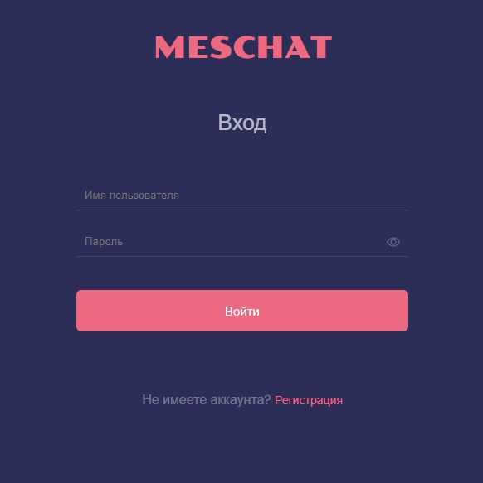
Авторизация

Slide 11
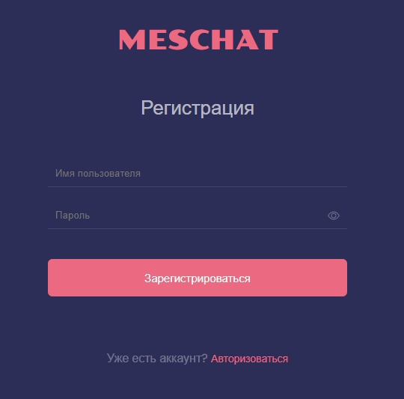
Регистрация

Slide 12
Сценарии для авторизованного пользователя

Slide 13
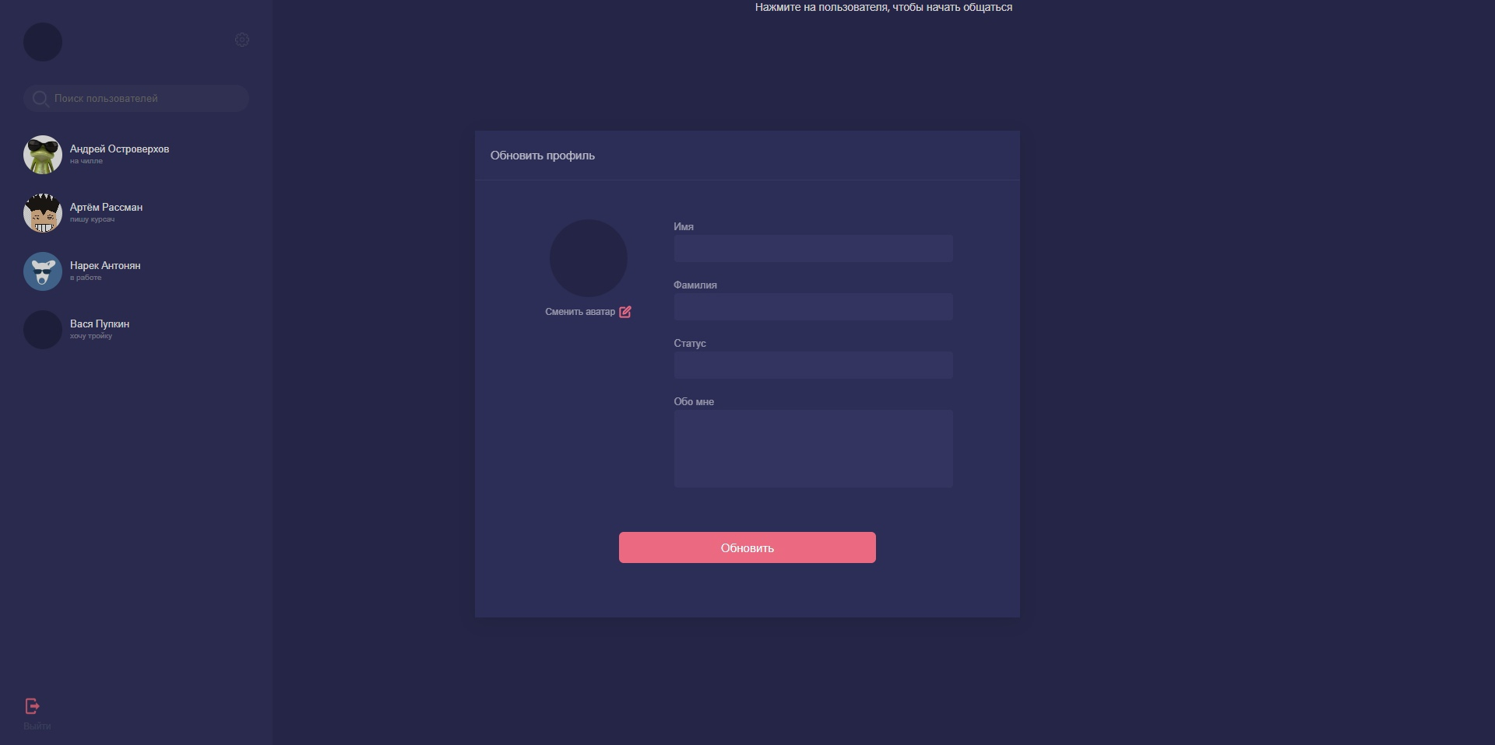
Создание профиля

Slide 14
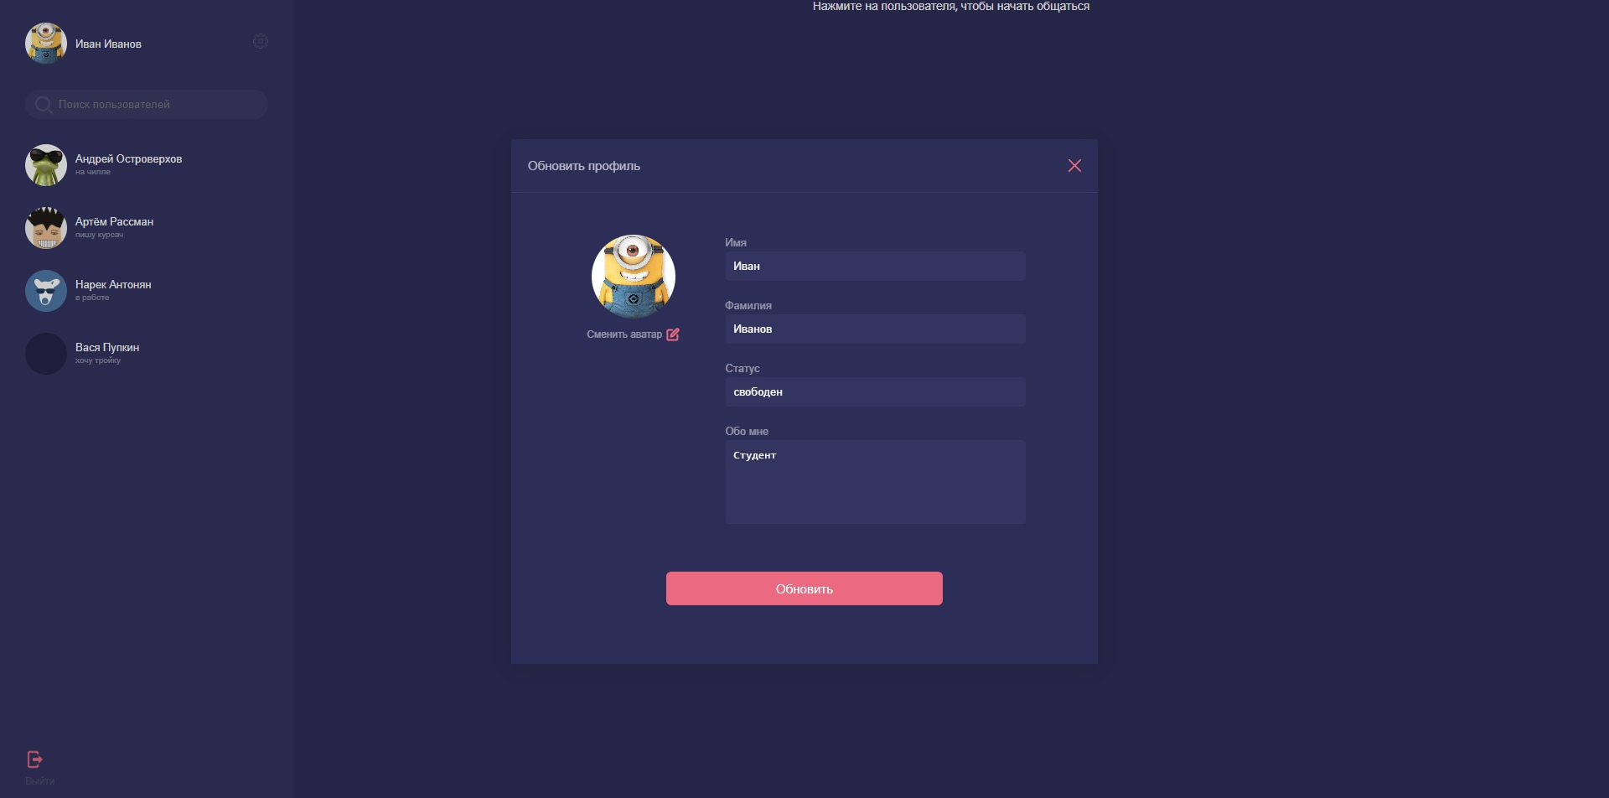
Изменение существующего профиля

Slide 15
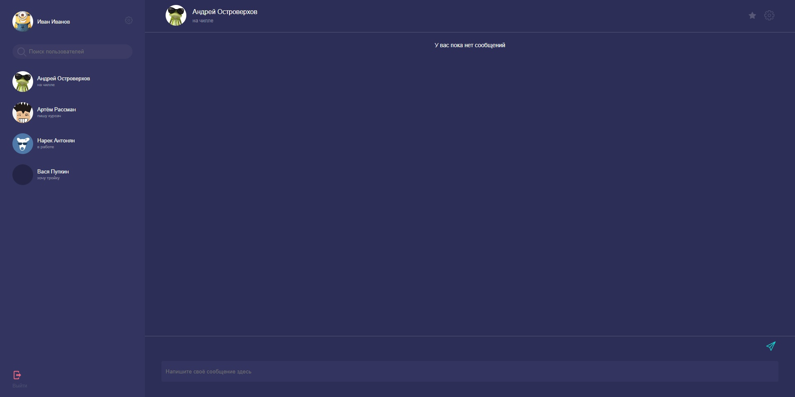
Экран чата

Slide 16
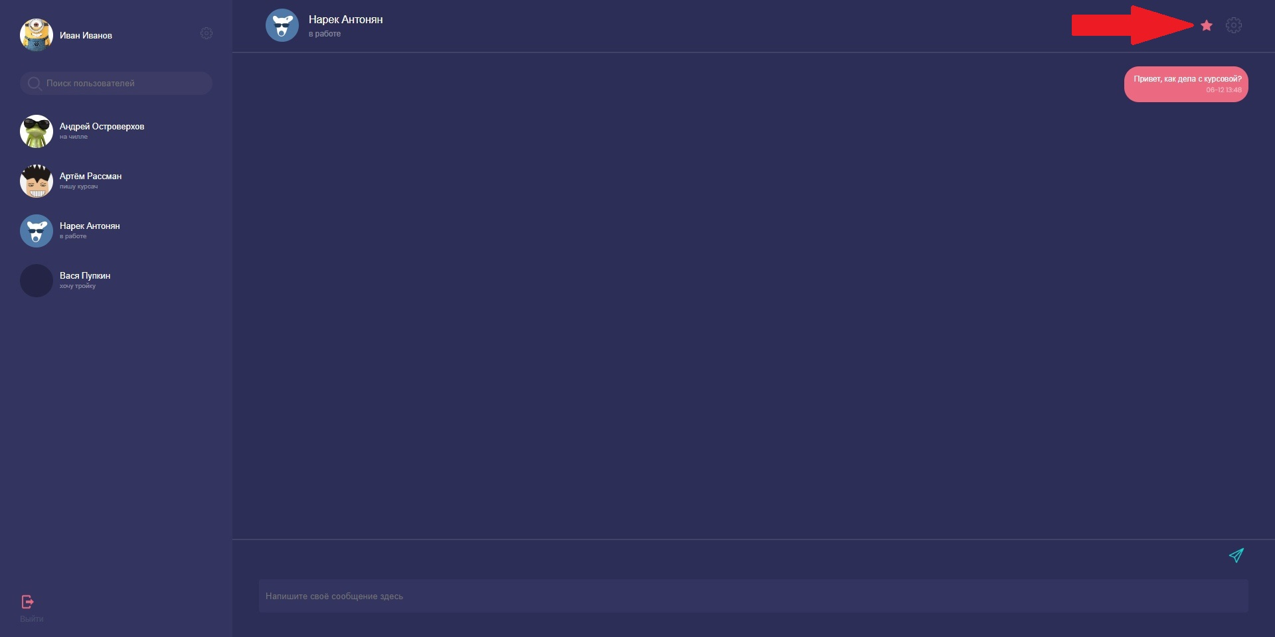
Добавление чата в избранное

Slide 17
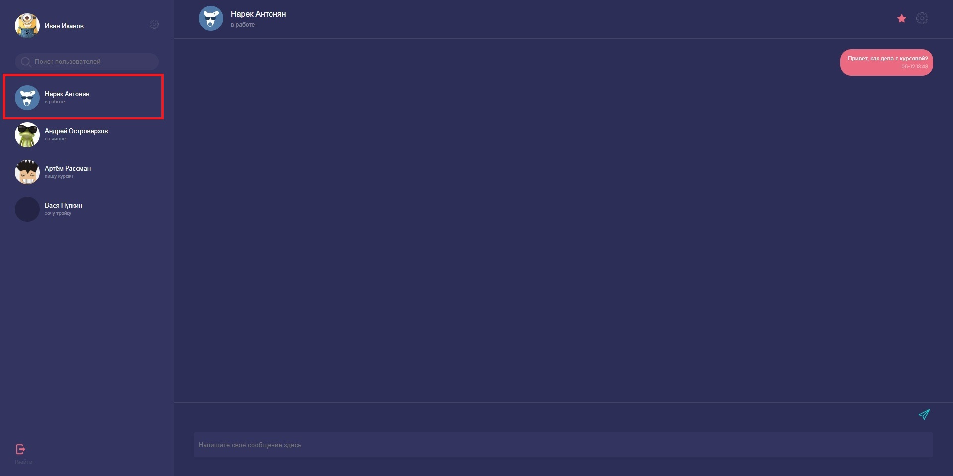
Добавление чата в избранное

Slide 18
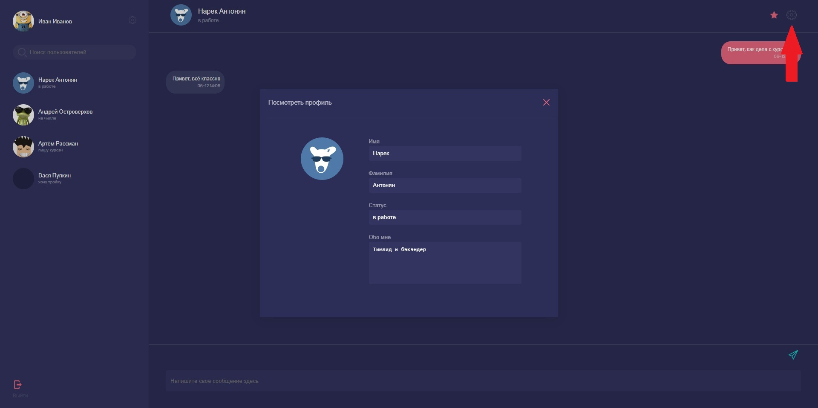
Просмотр профиля собеседника

Slide 19
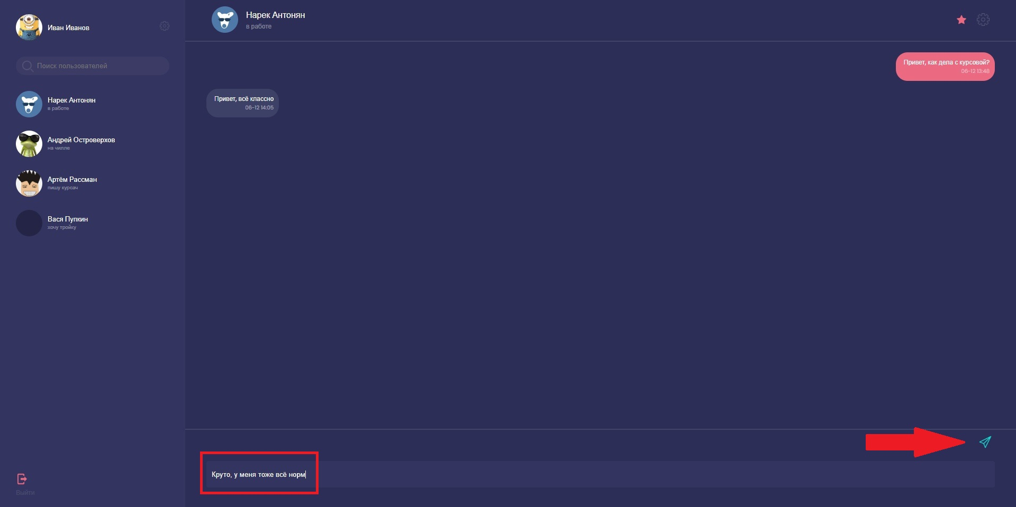
Отправка сообщения

Slide 20
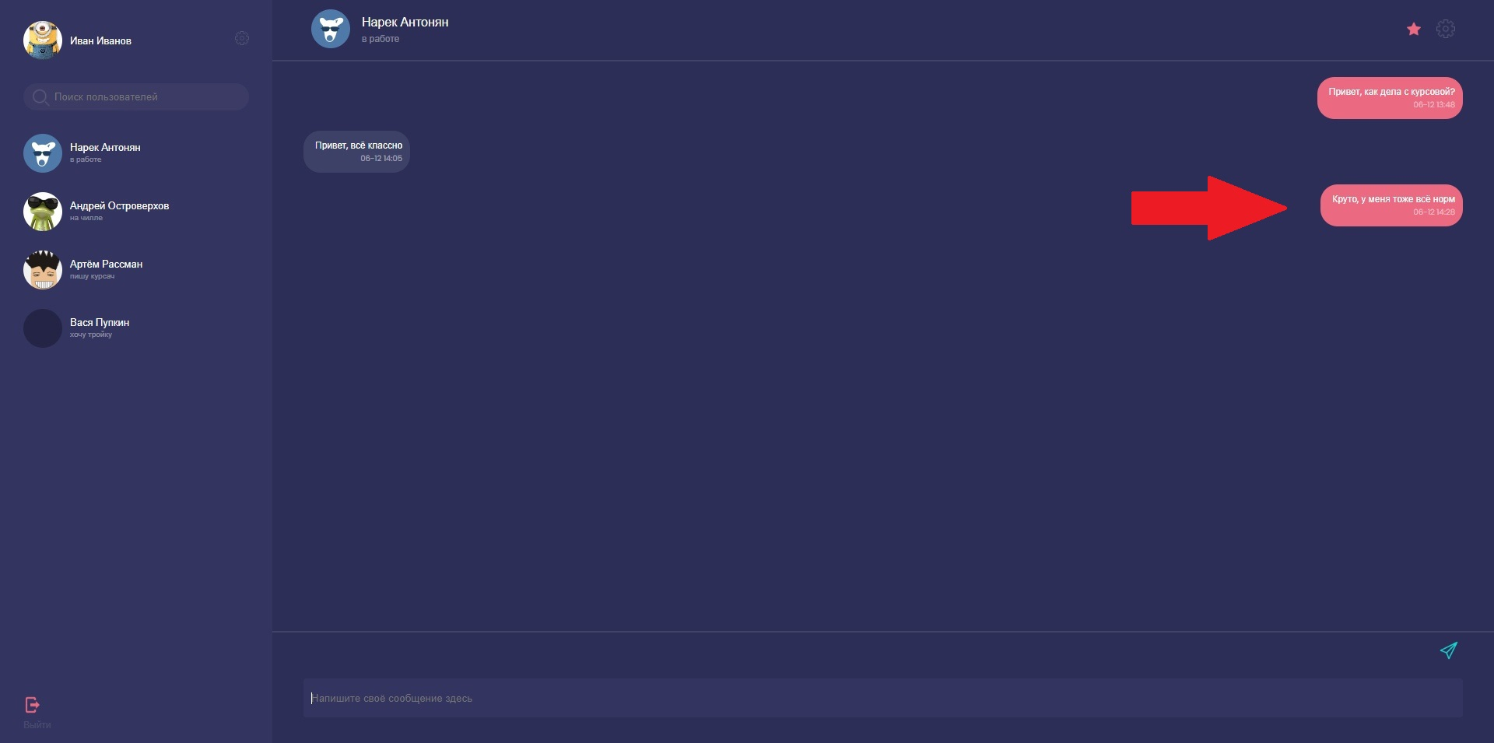
Отправка сообщения

Slide 21
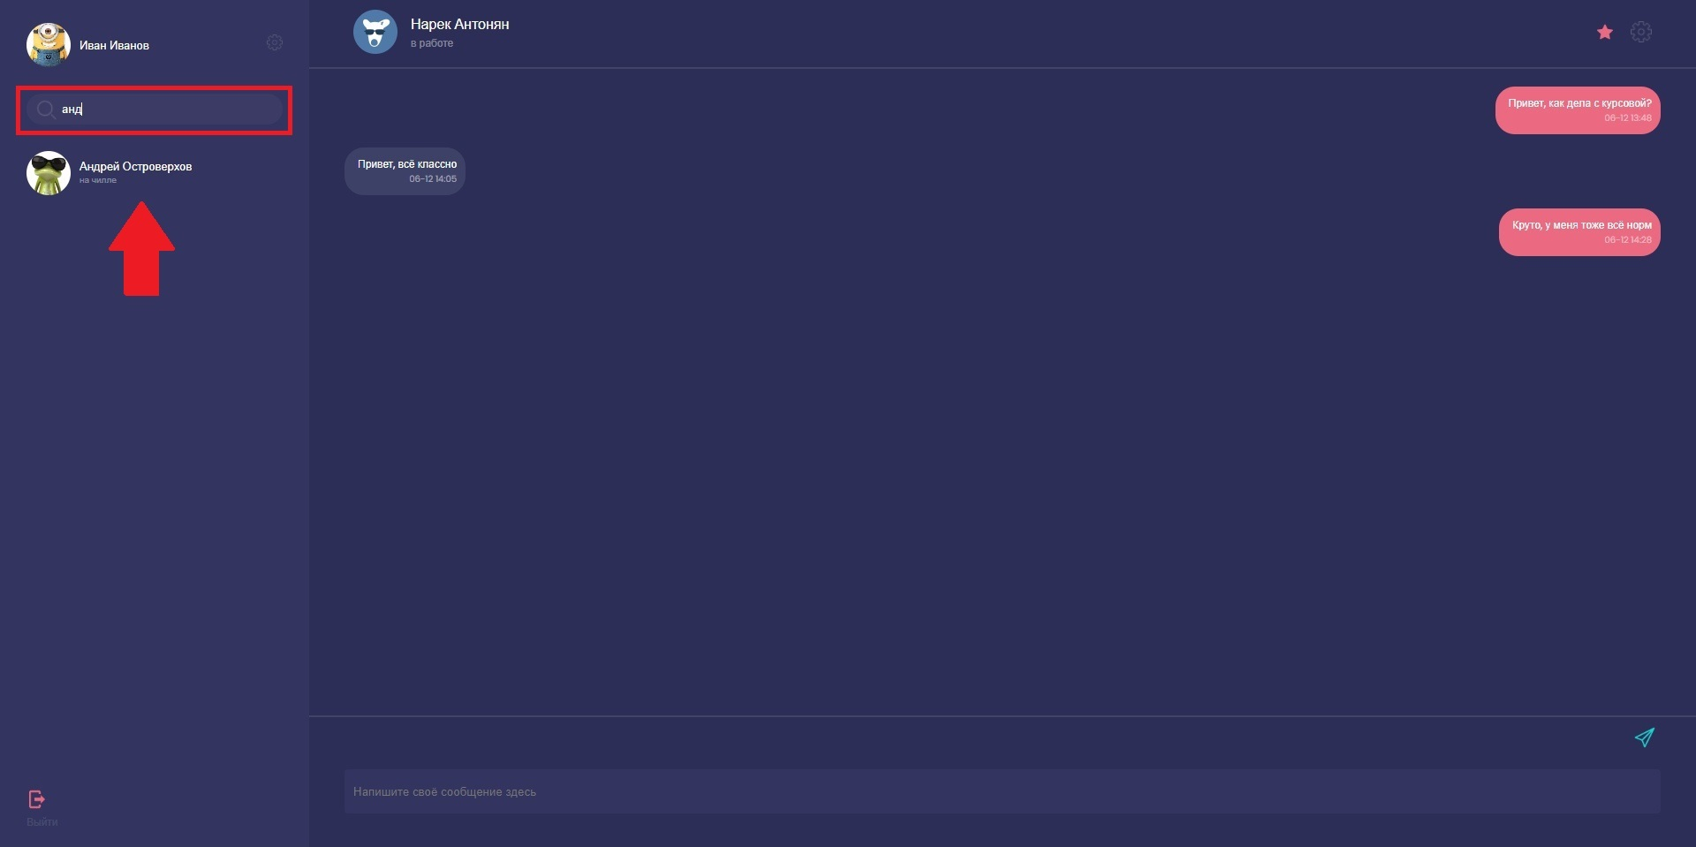
Поиск пользователя

Slide 22
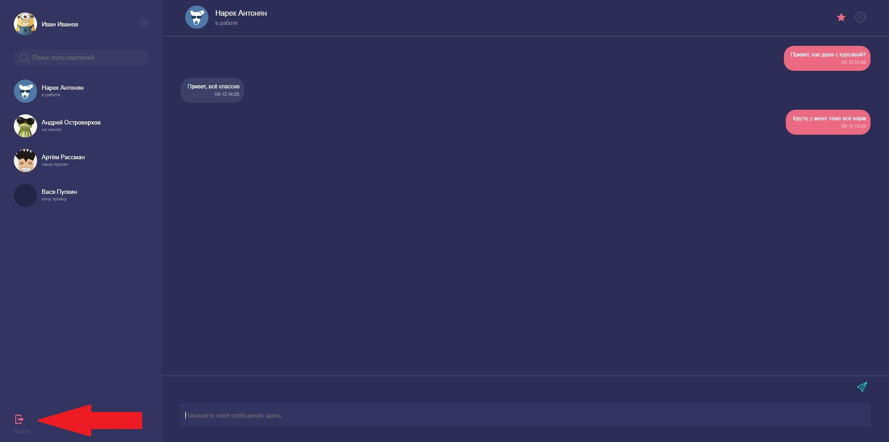
Выход из аккаунта

Slide 23
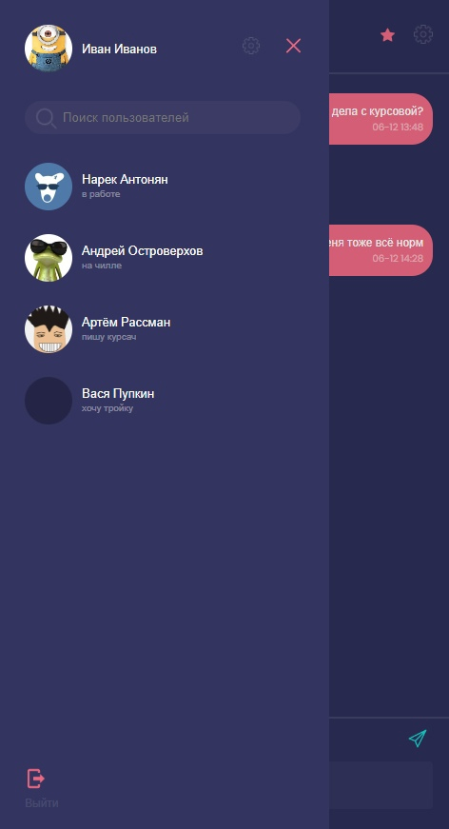
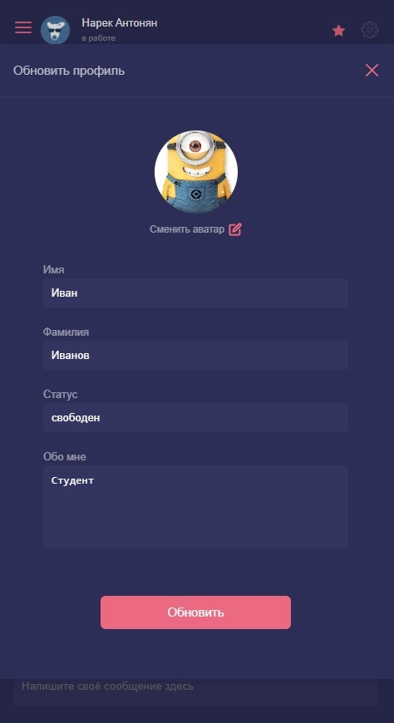
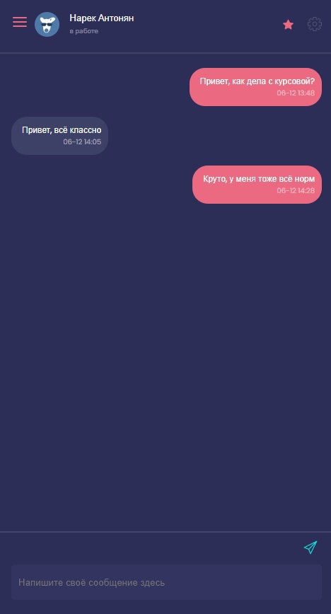
Вид с мобильного устройства

Slide 24
Тестирование
Модульное тестирование (unit-тесты).
Дымовое тестирование.
GUI-тестирование.

Slide 25
Заключение
Реализован функционирующий чат.
Реализована функция добавления чатов в избранное.
Реализована функция поиска пользователей.

Slide 26
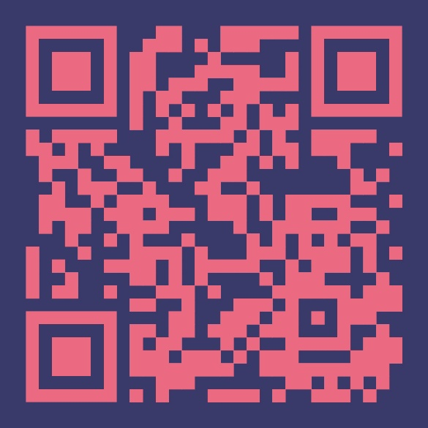
Мессенджер MESCHAT
Команда разработчиков:
Нарек Антонян
Андрей Островерхов
Артём Рассман

